Slide 1
소프트웨어 세미나
Week 3
20175135 백경민

Slide 2
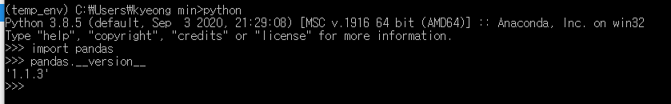
Pandas
pandas는 데이터 조작 및 분석을 위해 python으로 작성된 소프트웨어 라이브러리. 특히 숫자 또는 시계열 데이터를 조작하기위한 데이터 구조와 연산을 제공합니다.
설치법 : pip를 이용하여 설치하거나 anaconda가상환경을 사용하는 경우 conda 명령어를 이용해 쉽게 설치할 수 있다.
pip install pandas
conda install –c anaconda pandas

Slide 3
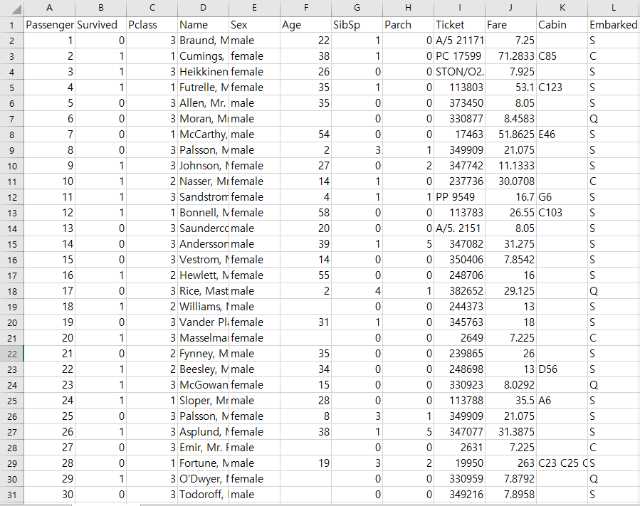
csv
CSV(영어: comma-separated values)는 몇 가지 필드를 쉼표(,)로 구분한 텍스트 데이터 및 텍스트 파일이다. 확장자는 . csv이며 MIME 형식은 text/csv이다. comma-separated variables라고도 한다.

Slide 4
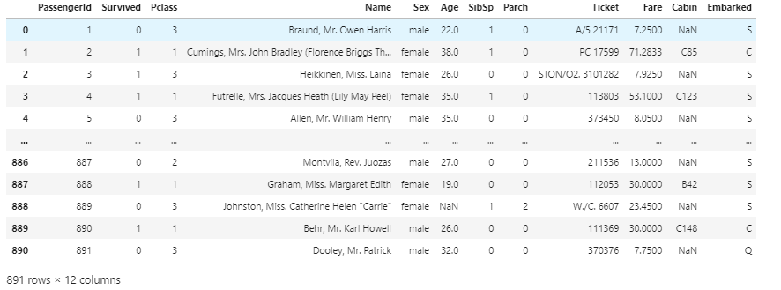
Titanic dataset

Slide 5

pd.read_csv()
import pandas as pd
titanic_df = pd.read_csv('./titanic/titanic_train.csv’) #pd.read_csv(‘./titanic/titanic_train.csv’, sep = \t)
=>sep인자를 default(콤마)가 아닌 다른 유형을 이용해서 로드 가능
Parkinson_df.head(10)

Slide 6
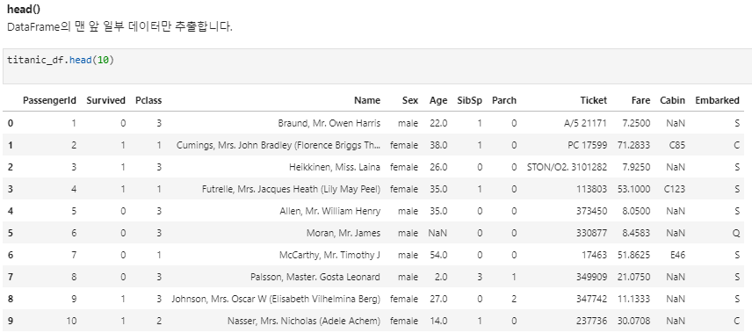
DataFrame.head(10)
데이터프레임의 인덱스값을 기준으로 앞에서 일정 개수만큼 추출하는 함수
Parkinson_df.head(10) #parkinson_df의 상위 10개 로우만 출력

Slide 7
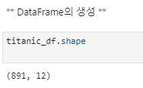
Dataframe.shape
Dataframe의 행과 열의 크기를 가지고 있는 속성
print('DataFrame 크기: ', parkinson_df.shape)

Slide 8
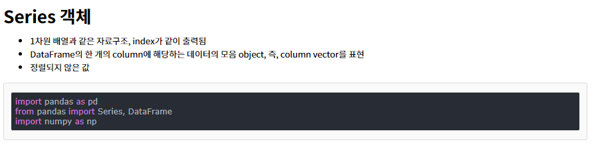
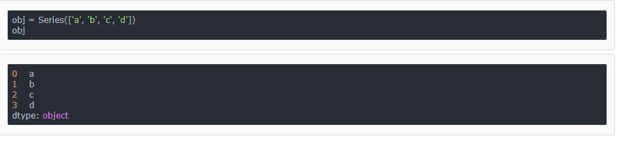
Series

Slide 9
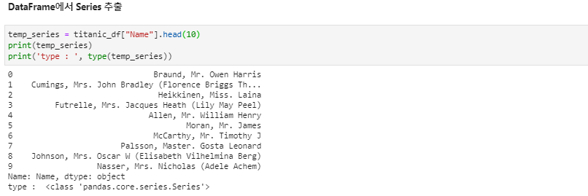
Pandas.series

Slide 10
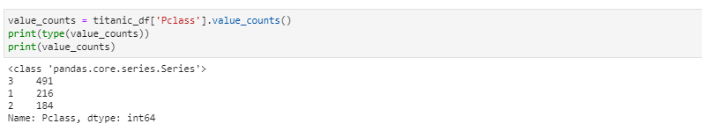
Pandas.value_counts()

Slide 11
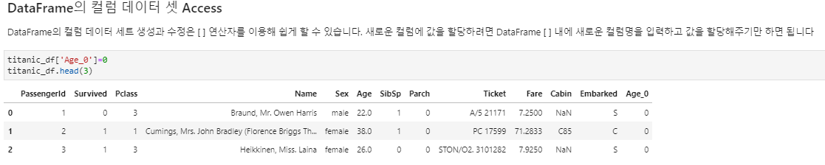
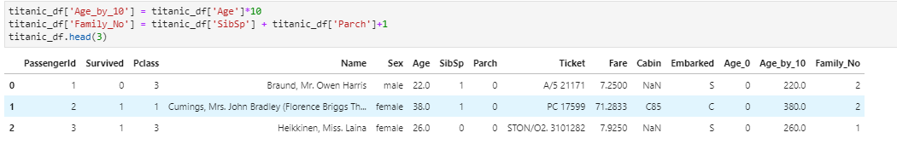
Dataframe column dataset Access

Slide 12
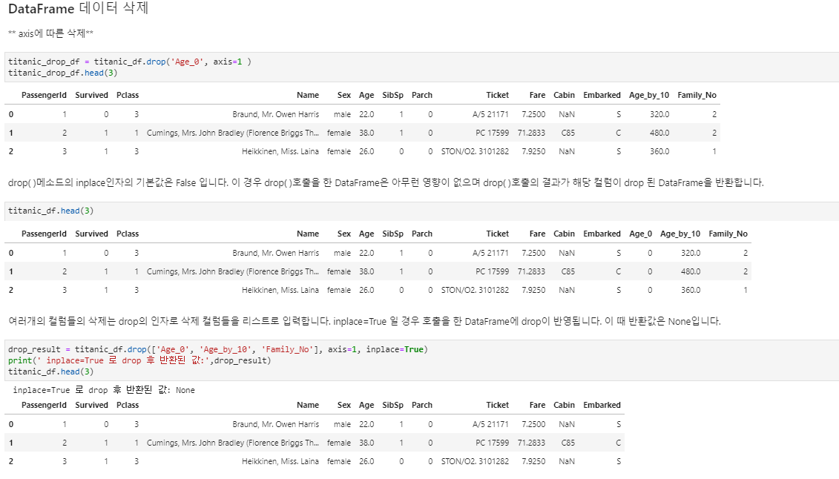
Dataframe column drop(axis = 1)

Slide 13
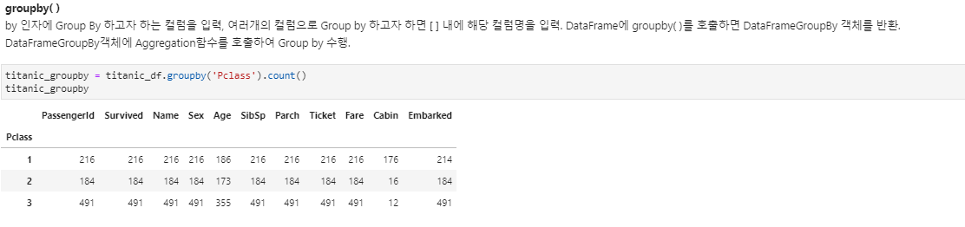
Dataframe aggregation

Slide 14
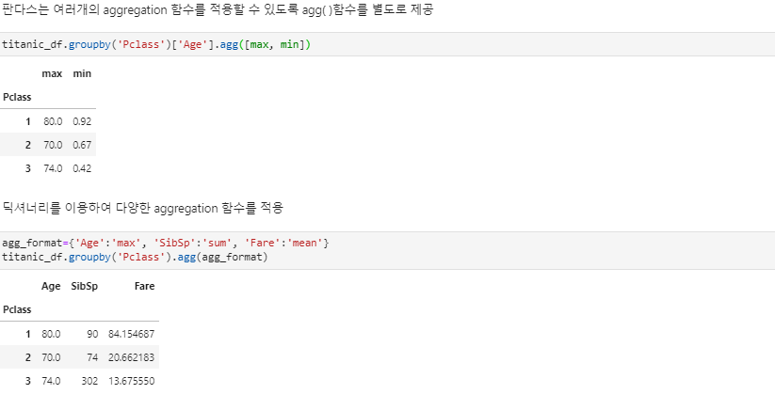
Dataframe aggregation

Slide 15
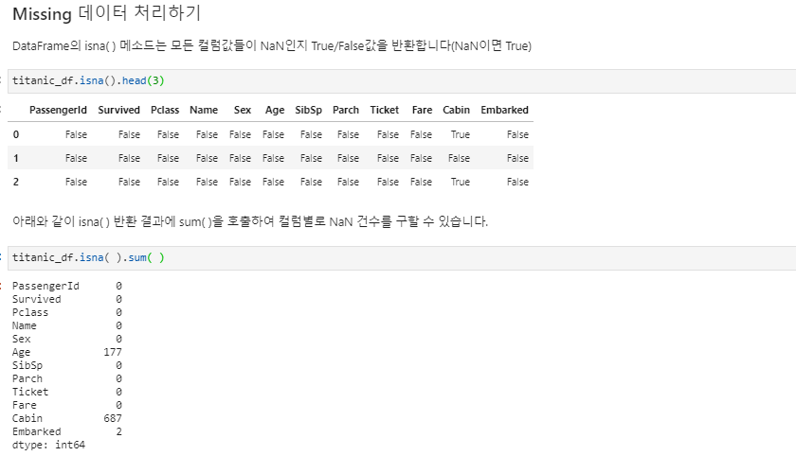
Missing data processing

Slide 16
Thank you

